Slide 1

B2B Content Marketing Mapping
As 7 Fases do Processo de Compra Empresarial
&
Como Desenvolver Conteúdos Para Cada Fase
Maria Spínola
B2B Content Marketing Mapping & Copywriting
http://www.mariaspinola.com
maria@mariaspinola.com
+351 91 293 05 19

Slide 2
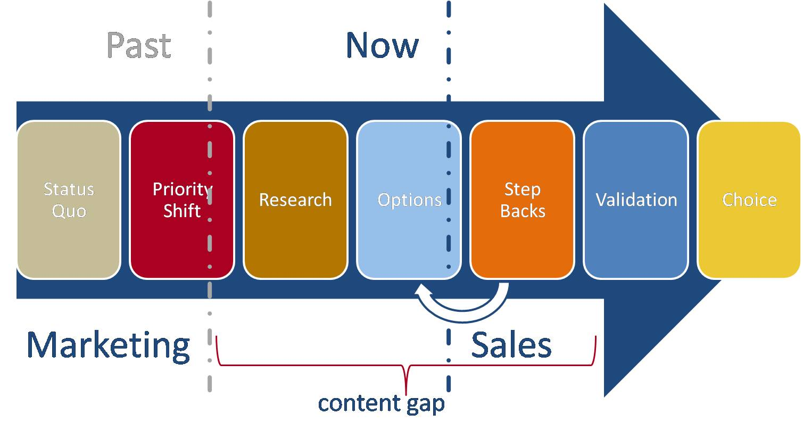
7 Fases Processo Compra Empresarial
Fonte: "eMarketing Strategies for the Complex Sale"

Slide 3
Status Quo
Status
Quo
Prioridade
Pesquisa
Opções
Recuar
Validar
Escolha
O comprador enfrenta actualmente um problema, limitação ou obstáculo, mas ainda não está activamente à procura de soluções.

Slide 4
Prioridade
Status
Quo
Prioridade
Pesquisa
Opções
Recuar
Validação
Escolha
O comprador está activamente interessado em obter informação sobre a mudança que é necessário executar, de modo a eliminar o problema.
Necessita de saber qual é o impacto estratégico dessa mudança e tem de escolher uma direcção a explorar.

Slide 5
Pesquisa
Status
Quo
Prioridade
Pesquisa
Opções
Recuar
Validar
Escolha
Comprometido a resolver o problema
Construir um plano de acção
Procura especialistas no assunto
Procura resultados possíveis e realísticos

Slide 6
Opções
Status
Quo
Prioridade
Pesquisa
Opções
Recuar
Validar
Escolha
Já construiu o plano de acção
Sente confiança nos conhecimentos que adquiriu
Constrói a lista de opções viáveis

Slide 7
Recuar
Status
Quo
Prioridade
Pesquisa
Opções
Recuar
Validar
Escolha
Identificou a sua empresa como uma opção viável mas.... novas informações, ou dúvidas, introduziram hesitação e necessidade de reavaliação

Slide 8
Validar
Status
Quo
Prioridade
Pesquisa
Opções
Recuar
Validar
Escolha
Antes da decisão final de compra, o comprador precisa ter a certeza de que as suas suposições, em relação à sua empresa, são verdadeiras

Slide 9
Escolha
Status
Quo
Prioridade
Pesquisa
Opções
Recuar
Validar
Escolha
O comprador está pronto para efectuar a compra

Slide 10
Status Quo → Prioridade
Status
Quo
Prioridade
Pesquisa
Opções
Recuar
Validar
Escolha
Perguntas:
Porque deveria mudar?
O que pode acontecer se eu não fizer nada?
Que factores podem forçar-me a resolver esse problema?
Qual o impacto desse problema na minha indústria?
Como estão os meus colegas e concorrentes a resolver esse problema?

Slide 11
Status Quo → Prioridade
Status
Quo
Prioridade
Pesquisa
Opções
Recuar
Validar
Escolha
Pensamentos:
Mudar é difícil - não vale o risco.
Não temos orçamento.
Temos tudo sob controlo.
Não podemos permitir que os nossos concorrentes ganhem vantagem.

Slide 12
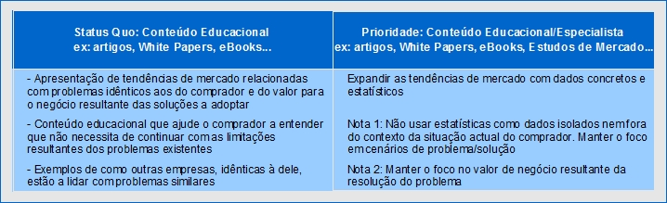
Status Quo → Prioridade
Status
Quo
Prioridade
Pesquisa
Opções
Recuar
Validar
Escolha
Tipos de Conteúdos:

Slide 13
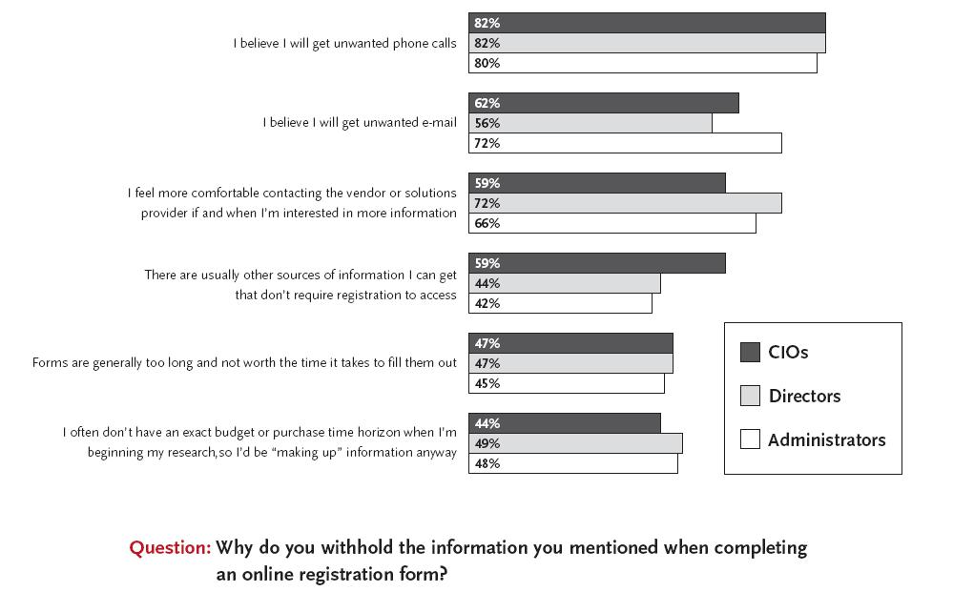
Status Quo → Prioridade
Pedir dados de registo?
Status
Quo
Fonte: The Google/TechTarget Behavioural Research: Phase

Slide 14
Pesquisa → Opções
Status
Quo
Prioridade
Pesquisa
Opções
Recuar
Validar
Escolha
Perguntas:
O que necessito de saber para resolver o problema?
Quais são as boas práticas de referência?
Quem pode adicionar mais valor ao projecto?
Qual a opinião dos meus colegas/superiores?
Quais são as opções e alternativas possíveis?

Slide 15

Pesquisa → Opções
Pensamentos:
O que obtenho para além da solução?
Status
Quo
Ajuda-me a obter consenso de opinião junto dos meus colegas/superiores

Slide 16
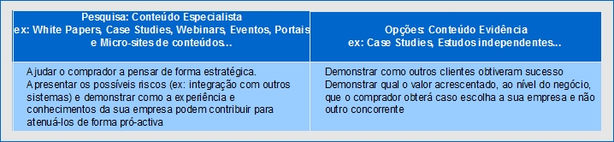
Pesquisa → Opções
Conteúdos:
Status
Quo
“Cerca de 85% dos entrevistados responderam que conteúdos, que demonstram liderança de pensamento, são determinantes no processo de selecção de fornecedores a considerar” - ITSMA, 2010.

Slide 17
Recuar
Prioridade
Pesquisa
Opções
Recuar
Validar
Escolha
Status
Quo
NÃO irão efectuar nenhuma compra até que:
NÃO irão efectuar nenhuma compra até que:
Reconheçam todo o conjunto de problemas e entendam todas as suas interdependências
Explorem todas as soluções “familiares” e internas

Slide 18
Opções <- Recuar
Status
Quo
Prioridade
Pesquisa
Opções
Recuar
Validar
Escolha
Perguntas:
E se não funciona conforme prometido?
E se os utilizadores finais não adoptarem a solução?
Como realinhar os processos de negócio afectados pela solução?

Slide 19
Opções <- Recuar
Status
Quo
Prioridade
Pesquisa
Opções
Recuar
Validação
Escolha
Pensamentos:
Mostrem-me os resultados obtidos por outros clientes;
Ajudem-me a convencer o meu CIO sobre o TCO;
Preciso de provas de que isto não irá sobrecarregar o departamento de informática.

Slide 20


Opções <- Recuar
Conteúdos:
Status
Quo
Comercial
“Os comerciais são incapazes de pôr de lado os argumentos genéricos de vendas de modo a terem uma conversa mais profunda com seus potenciais e actuais clientes ” - IDC's 2010 Buyer Experience Study

Slide 21
Validação → Escolha
Status
Quo
Prioridade
Pesquisa
Opções
Recuar
Validar
Escolha
Perguntas:
Porque devo confiar na sua empresa? O que a difere dos restantes concorrentes?
Para além do orçamento inicial, qual é o custo total do projecto?
Qual é o retorno sobre o investimento?
A sua empresa tem capacidade de acompanhar as minhas necessidades futuras?

Slide 22
Validação → Escolha
Status
Quo
Prioridade
Pesquisa
Opções
Recuar
Validar
Escolha
Pensamentos:
O que pode acontecer de errado? E qual será a resposta da sua empresa, caso isso aconteça?
De que maneira a escolha desta solução irá afectar a minha situação profissional?

Slide 23
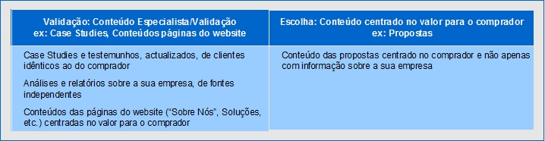
Validação → Escolha
Conteúdos:
Status
Quo
“73% dos executivos consideram que exemplos de casos de sucesso de outros clientes são recursos valiosos na validação da decisão de compra” - Demand Gen Report

Slide 24
Em Resumo
De modo a facilitarem a decisão de compra, os conteúdos devem:
- Ser relevantes para o comprador - de acordo com cada fase do processo de compra
- Incentivar a progressão do comprador - fase seguinte do processo de compra
- Reverter os recuos do comprador
- Validar as crenças do comprador
- Motivar a decisão de compra

Slide 25
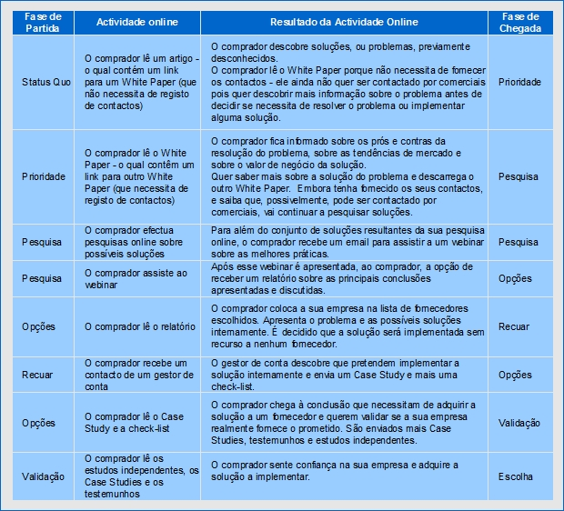
Exemplo de Content Marketing Mapping

Slide 26
Muito Obrigada
As 7 Fases do Processo de Compra Empresarial
&
Conhecer o Comprador Empresarial
(inclui exemplo Persona)
As 7 Fases do Processo de Compra Empresarial
&
Como Desenvolver Conteúdos Para Cada Fase
Maria Spínola
B2B Content Marketing Mapping & Copywriting
http://www.mariaspinola.com
maria@mariaspinola.com
+351 91 293 05 19

